Slide 1
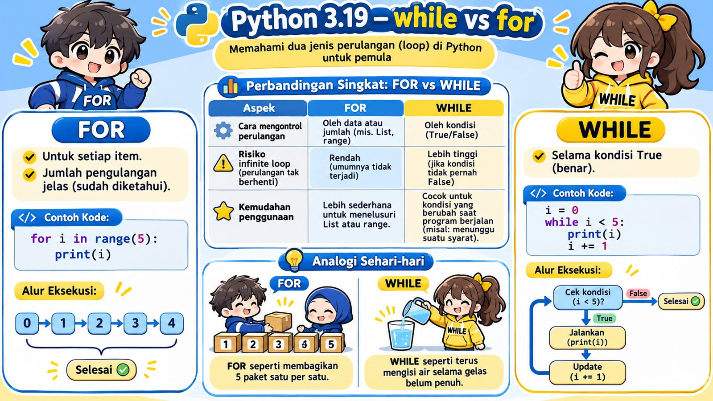
3.19 — while vs for
Memilih jenis loop yang paling sesuai
for = berdasarkan item/jumlah | while = berdasarkan kondisi

Slide 2
Apa Perbedaan Utamanya?
for biasanya dipakai ketika kita sudah tahu data apa yang akan diproses atau berapa kali pengulangan dilakukan.
while dipakai ketika pengulangan harus terus berjalan SELAMA suatu kondisi masih True.
Pertanyaan sederhana: 'Saya mengulang berdasarkan item/jumlah, atau berdasarkan kondisi?'
Item/jumlah → for | kondisi → while

Slide 3
Syntax Dasar for dan while
for item in data:
perintah
# atau
for i in range(5):
perintah
while kondisi:
perintah
update_kondisi
for mengatur perpindahan item secara otomatis; while membutuhkan kondisi yang berubah.
while perlu perhatian pada perubahan kondisi

Slide 4
Contoh Setara — Cetak 0 sampai 4
# FOR
for i in range(5):
print(i)
# WHILE
i = 0
while i < 5:
print(i)
i = i + 1
Hasil sama, tetapi mekanismenya berbeda

Slide 5
Step by Step for
1. range(5)
0,1,2,3,4
2. for ambil
angka berikut
3. jalankan
blok
4. data habis
loop selesai
for i in range(5):
print(i)
for otomatis berpindah ke item berikutnya

Slide 6
Step by Step while
1. i = 0
2. cek i < 5
3. True → print(i)
update i
4. False →
selesai
i = 0
while i < 5:
print(i)
i += 1
while selalu kembali mengecek kondisi

Slide 7
Kapan for Lebih Cocok?
List
Proses setiap nama
String
Baca setiap huruf
range()
Ulang 5 kali
Data tetap
Proses semua item
Ciri utamanya: item atau jumlah pengulangan sudah jelas.
for cocok untuk iterable dan jumlah yang diketahui

Slide 8
Kapan while Lebih Cocok?
Login
Ulang sampai password benar
Game
Jalan selama game aktif
Input
Ulang sampai input valid
Proses
Jalan selama kondisi tertentu True
Ciri utamanya: jumlah loop belum tentu diketahui di awal.
while cocok untuk kondisi yang berubah saat program berjalan

Slide 9
Contoh for — Proses Setiap Nama
nama = ['Ani', 'Budi', 'Cici']
for orang in nama:
print('Halo', orang)
Jumlah item sudah jelas dari List.
for otomatis berhenti setelah Cici diproses.
Data sudah tersedia → for

Slide 10
Contoh while — Ulang Sampai Nilai Valid
nilai = -1
while nilai < 0 or nilai > 100:
nilai = int(input('Nilai 0-100: '))
print('Nilai valid:', nilai)
Kita tidak tahu pengguna akan salah berapa kali.
Loop berhenti hanya setelah nilai berada antara 0 dan 100.
Jumlah percobaan tidak diketahui → while

Slide 11
Contoh while — Password
password = ""
while password != "rahasia":
password = input("Password: ")
print("Login berhasil")
Program terus meminta password selama password belum benar.
Jumlah pengulangan tidak ditentukan dari awal.
while cocok untuk 'sampai kondisi terpenuhi'

Slide 12
Infinite Loop pada while
i = 0
while i < 5:
print(i)
# lupa i += 1
i selalu 0.
Kondisi i < 5 selalu True.
Akibatnya loop tidak pernah berhenti.
while harus punya jalan menuju False

Slide 13
Kenapa for Lebih Aman untuk Jumlah Tetap?
for i in range(5):
print(i)
Python mengatur nilai i otomatis.
Kita tidak perlu membuat i = 0 dan tidak perlu menulis i += 1.
Risiko lupa update counter lebih kecil.
Jumlah tetap → for biasanya lebih sederhana

Slide 14
Tabel Perbandingan for vs while
Aspek
for
while
Dasar loop
Item / urutan
Kondisi True
Jumlah loop
Sering sudah jelas
Bisa belum diketahui
Update counter
Sering otomatis
Sering manual
Infinite loop
Lebih jarang
Lebih mudah terjadi
Cocok untuk
List, String, range
Validasi, menunggu kondisi
Bukan soal mana lebih bagus, tetapi mana lebih tepat

Slide 15
for dan while Bisa Menghasilkan Output yang Sama
# FOR
for i in range(1, 6):
print(i)
# WHILE
i = 1
while i <= 5:
print(i)
i += 1
Keduanya mencetak 1,2,3,4,5. Pilih versi yang paling jelas untuk masalahnya.
Hasil bisa sama, keterbacaan bisa berbeda

Slide 16
for + if vs while + if
for + if
for i in range(1, 11):
if i % 2 == 0:
print(i)
Proses urutan angka, lalu seleksi.
while + if
i = 1
while i <= 10:
if i % 2 == 0:
print(i)
i += 1
Pilih struktur dasar loop yang paling natural

Slide 17
Decision Guide Sederhana
Ada List/String?
→ for
Jumlah pengulangan jelas?
→ for
Harus jalan selama kondisi True?
→ while
Tidak tahu berapa kali sampai selesai?
→ while
Ini panduan awal, bukan aturan mutlak.
Tanyakan sifat masalah sebelum memilih loop

Slide 18
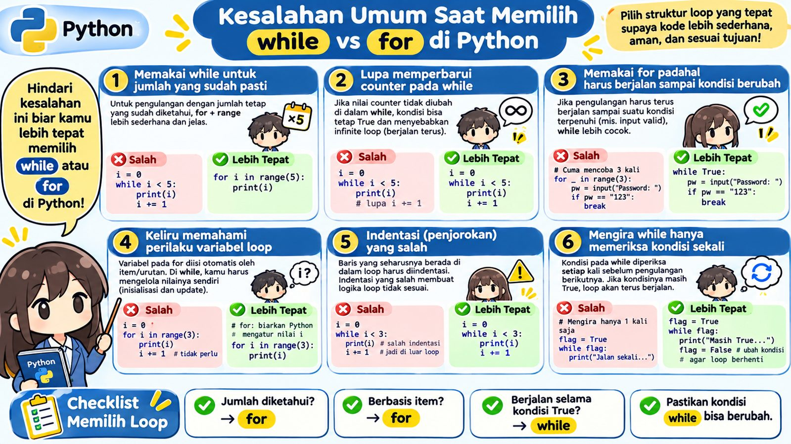
Kesalahan Umum Memilih while vs for
Jumlah pasti → for | kondisi dinamis → while

Slide 19
Latihan 1 — Pilih for atau while
Cetak 1–10
Jawaban: for
Proses semua nama di List
Jawaban: for
Minta password sampai benar
Jawaban: while
Ulang input sampai valid
Jawaban: while
Cetak setiap huruf String
Jawaban: for
Jalan selama game aktif
Jawaban: while
Cari petunjuk: item/jumlah atau kondisi

Slide 20
Latihan 2 — Tebak Output
i = 0
while i < 3:
print(i)
i += 1
Trace:
i=0 → print 0
i=1 → print 1
i=2 → print 2
i=3 → kondisi False
Output: 0,1,2
while selalu cek kondisi sebelum putaran berikutnya

Slide 21
Latihan 3 — Ubah while Menjadi for
i = 1
while i <= 5:
print(i)
i += 1
# Bentuk for:
for i in range(1, 6):
print(i)
Jumlah loop sudah jelas → for lebih ringkas

Slide 22
Mini Challenge — Pilih Loop yang Tepat
A. Kirim email ke semua alamat di List
Pilihan: for
B. Tunggu sampai koneksi tersedia
Pilihan: while
C. Cetak tabel perkalian 1–10
Pilihan: for
D. Tanya menu sampai user memilih keluar
Pilihan: while
Loop yang tepat membuat kode lebih sederhana

Slide 23
Ringkasan 3.19 — while vs for
FOR:
• cocok untuk List/String/range
• jumlah/item biasanya jelas
• perpindahan item otomatis
• biasanya lebih ringkas untuk jumlah tetap
• risiko infinite loop lebih kecil
WHILE:
• berjalan selama kondisi True
• jumlah loop bisa tidak diketahui
• kondisi harus berubah
• cocok untuk validasi / menunggu kondisi
• rawan infinite loop jika salah update
Mental model: for = 'untuk setiap...' | while = 'selama...'.
Selesai 3.19 — pilih loop berdasarkan sifat masalah

Slide 24
Source Code Praktik
Saya sertakan file Python terpisah berisi contoh for, while, output yang setara, validasi input, password, for + if, while + if, dan latihan konversi while ke for.
for i in range(5):
print(i)
i = 0
while i < 5:
print(i)
i += 1
Jalankan kedua versi lalu bandingkan alurnya

